Slide 1


Занятие 2. Линейные методы
регрессии. Часть 1.
Колмагоров Евгений
ml.hse.dpo@yandex.ru
14 октября 2024

Slide 2

План лекции
Алгоритм линейной регрессии
Функционал ошибки
Точные решение
Предобработка признаков
Градиентный спуск
Стохастическая вариация

Slide 3
Короткое напоминание
Машинное обучение – раздел науки о данных изучающий процесс, в результате которого компьютер способен показывать поведение на основе данных, которое в нём не было явно запрограммировано

Slide 4
Класс линейных моделей
Семейство линейных моделей А можно описать следующей формулой:
w₀ ,w₁ ,..., w_{d} – веса модели их d + 1 членов
x₁ , x₂ , …, x_{d} - признаки объекта
В частном случае для модельной задачи продажи дома
формула выглядит, так:

Slide 5
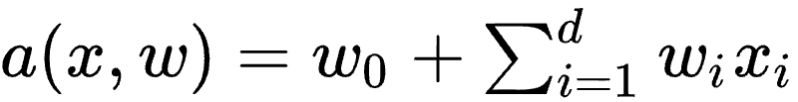
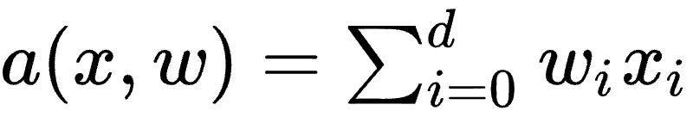
Добавление фиктивной переменной
Зачастую для представления модели используют сокращенную запись:
А если, добавить фиктивный признак x₀ = 1:
То можно перейти к ещё более компактной записи:

Slide 6
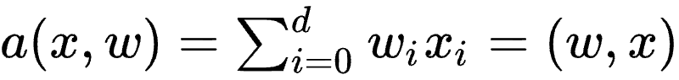
Представление через скалярное произведение
Если внимательней посмотреть на исходную формулу, то можно заметить, что формула суммы есть не что иное как скалярное произведение двух векторов:
Вектора признаков объекта c фиктивной переменной x = (1, x₁, …, x_{d})
Вектора весов модели w = (w₀ , …, w_{d})

Slide 7
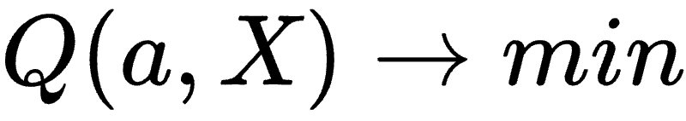
Функционал ошибки
На прошлом занятии было введено понятие функционал ошибки, на основе которого происходит поиск весов модели:
И был рассмотрен частный его случай с функционалом ошибки MSE:

Slide 8
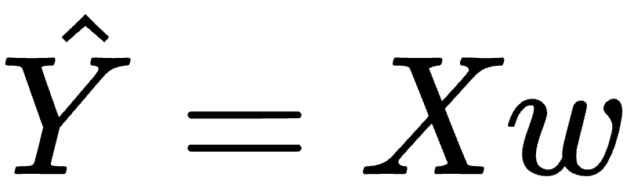
Поиск оптимального значения весов для MSE
Если в качестве функционала ошибки для задачи используется функция MSE, то можно получить точное аналитическое решение для оптимальных весов w*
Так как предсказание для одного объекта: a(x, w) = (w, x), то предсказание для N объектов, есть произведение матрицы объект-признаки X на вектор весов w размера d x 1
Тогда функционал Q(a, X) можно представить в матричном виде как

Slide 9
Матричное представление функционала
Что эквивалентно оптимизации следующего выражения:

Slide 10
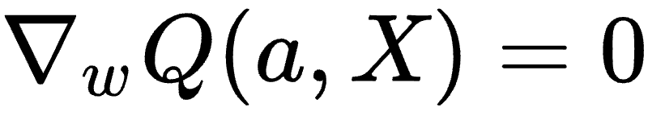
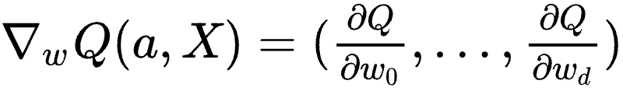
Необходимое условие экстремума
Теорема: Если функция имеет в точке локального экстремума производную, то эта производная равна нулю.
Из которой следует, что w* достигается там, где
Напоминание!:

Slide 11
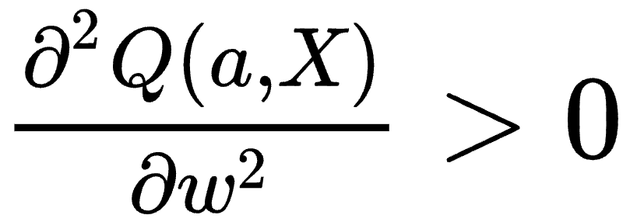
Достаточное условие экстремума
Теорема: Если в стационарной точке x* второй дифференциал B положительно определенная квадратичная форма, то x* – точка локального минимума, если второй дифференциал отрицательно определенная квадратичная форма, то x* – точка локального максимума.
Из данной теоремы, следует, что если точка w* – точка строгого минимума, то

Slide 12
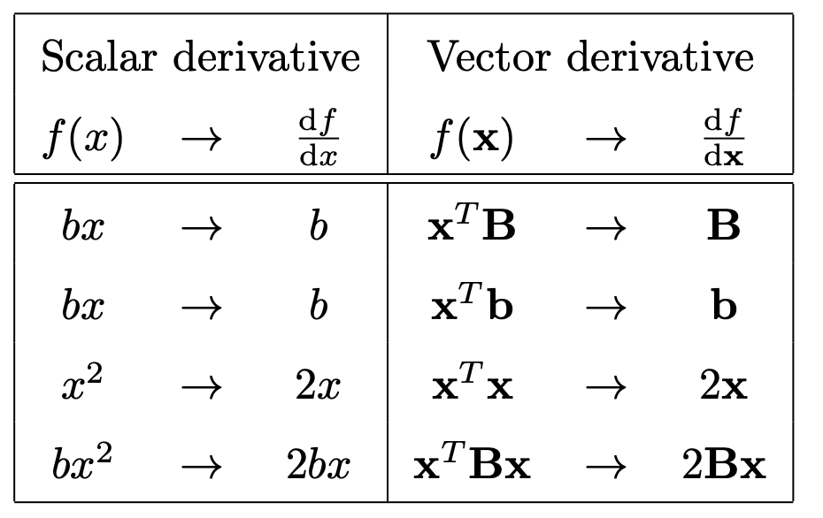
Правила векторного/скалярного дифференцирования

Slide 13
Векторная производная функционала
Посчитаем градиент функционала Q от вектора весов w
Применим правила векторного дифференцирования 1 и 4 и теоремой о необходимом условии экстремума:

Slide 14
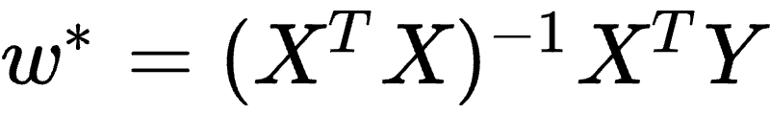
Аналитическое решение
Из полученного равенства выразим вектор весов w
Чтобы убедиться, что w* – точка минимума функционала достаточно взять второй раз градиент для Q по w и получить X^{T}X в ответе.
Подумайте, почему X^{T}X > 0 ?

Slide 15

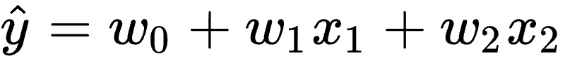
Вспомним модельную задачу
Предположим, что мы хотим предсказать стоимость дома - целевая переменная y - по двум его признакам:
x₁ - его площади
x₂ - количество комнат
Если применить линейную регрессию к данной задаче, то цена дома будет определяться по формуле:

Slide 16

Добавим новый тип признака в исходную модель
Предположим, что теперь предсказания будут строиться по ещё одному признаку x₃ – район города, например, Барвиха, Дудкино, Мамыри и тд.
Проблема: Признак район x₃ – это не число,
а название, строкового типа.

Slide 17
One-hot encoding
Одним из стандартных методов представления строковых данных является использование one-hot кодирования, в котором каждое уникальное значение категориального типа представляет собой бинарный признак в виде индикатора.
В данном случае создаем новые числовые столбцы, каждый из которых является индикатором района.

Slide 18
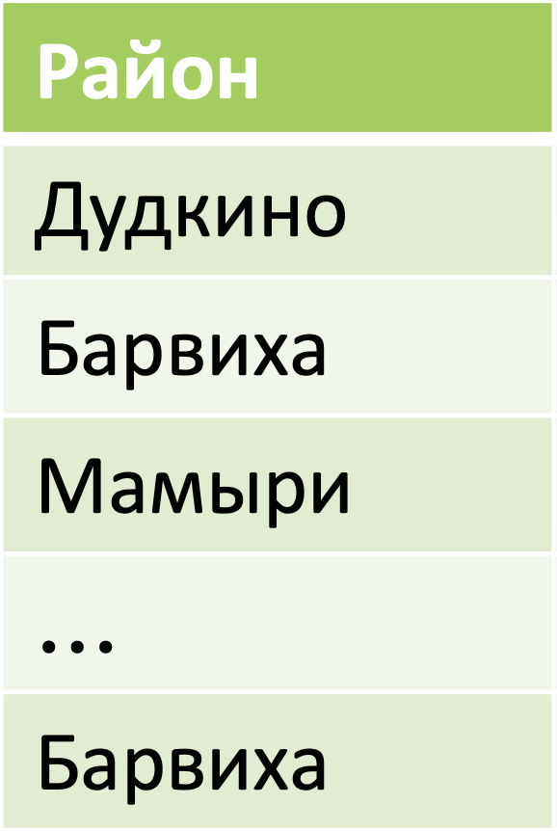
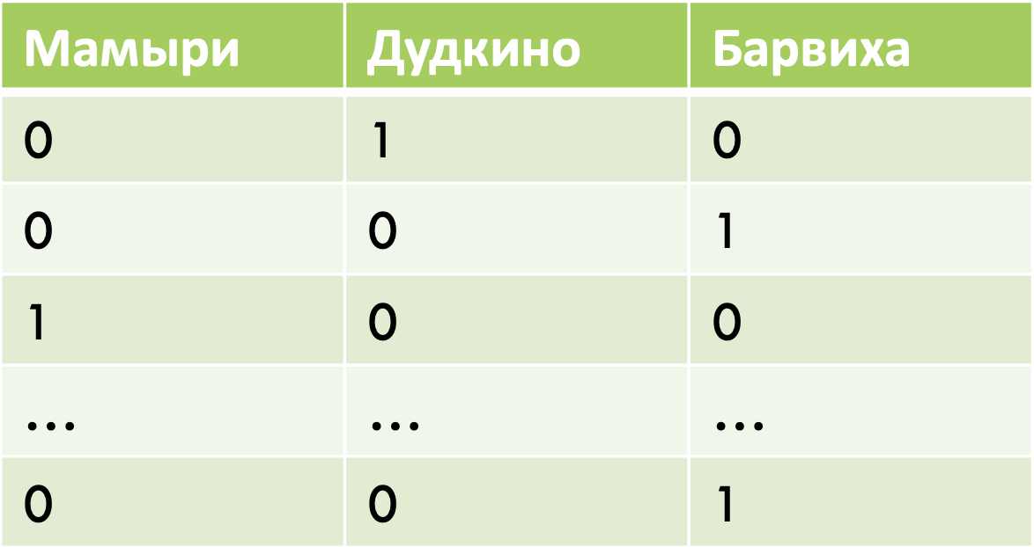
Кодирование района
И формула приобретет следующий вид:

Slide 19
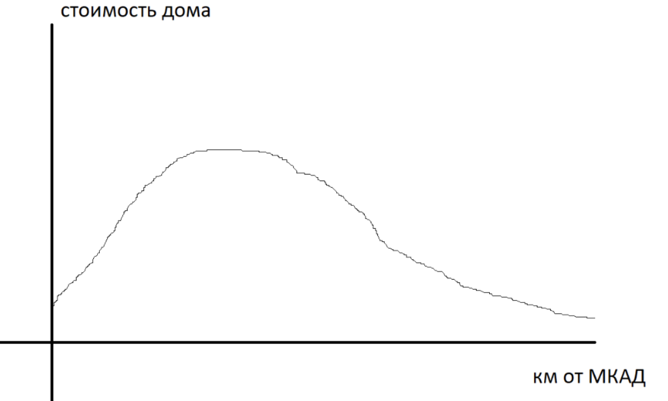
Ещё один числовой признак
Предположим, что в качестве ещё одного фактора в модель будет добавлен признак x₄ – удалённость от МКАД.
Проблема: В отличии от первых двух числовых признаков, данный тип представляет собой не монотонную зависимость от целевой переменной y

Slide 20
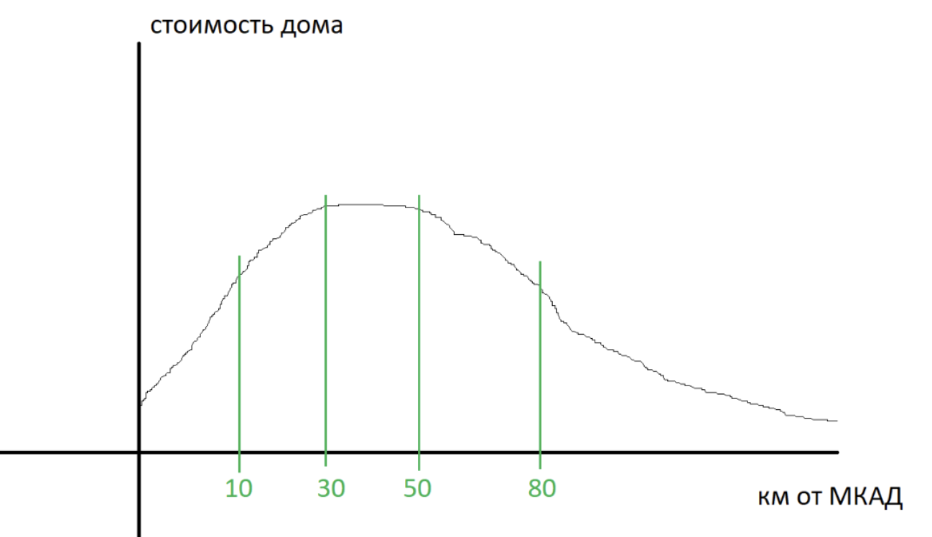
Бинаризация на участки монотонности
Решение: разбить область значений признака x₄ на бины.
И для каждого бина ввести свою переменную:
x_{[0, 10)} – равен 1, если дом находится в пределах 10 км от МКАД, иначе 0
x_{[10, 30)} - равен 1, если дом находится в пределах от 10 до 30 км МКАД, иначе 0

Slide 21
Формула линейной регрессии с бинами
Теперь полная формула приобретает следующий вид:

Slide 22
Вернёмся к аналитическому решению
Посмотрим внимательней на полученную формулу аналитического решения
Какие есть негативные особенности у данной формулы?

Slide 23
Минусы аналитического решения
Обращение матрицы - вычислительно сложная операция (O(d³)), где d - число признаков
Матрица X^{T}X - может быть вырожденной или плохо обусловленной
Если будет другой функционал ошибки отличный от MSE, то нужно искать новую формулу, либо её может не быть в аналитическом виде

Slide 24
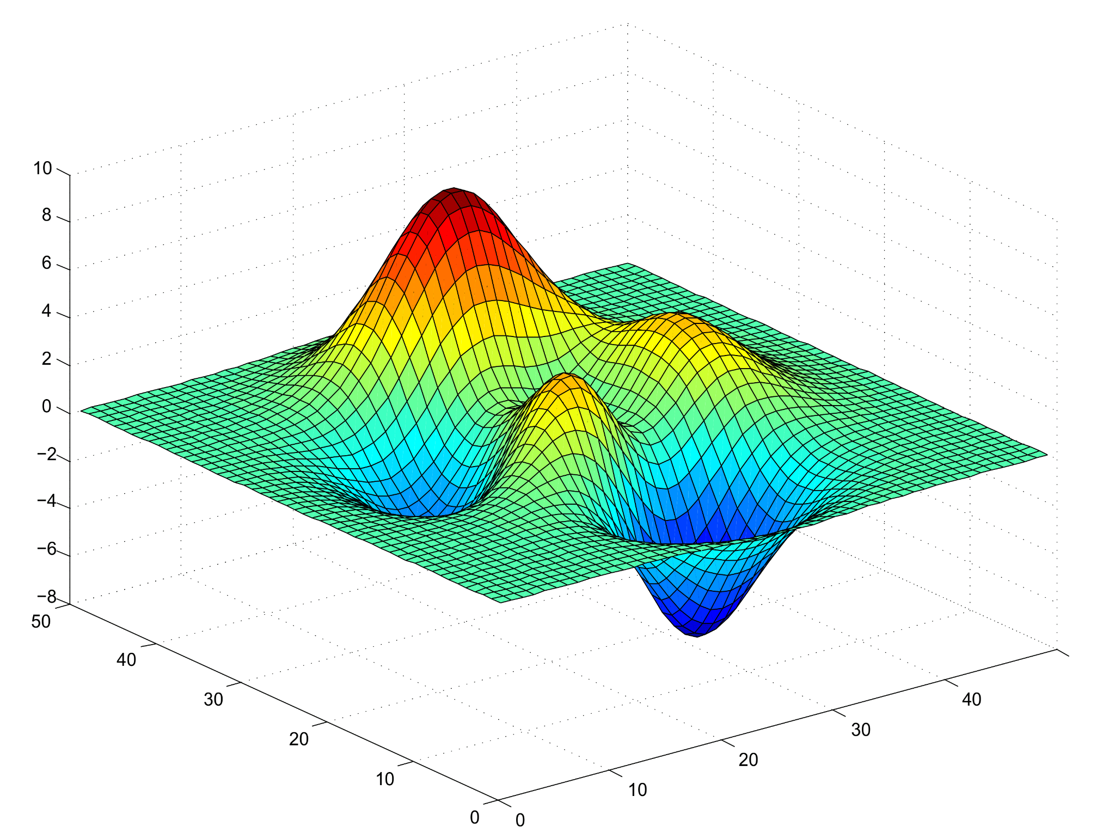
Поиск весов через оптимизации функционала ошибки
Зачастую задача поиск оптимального значения весов модели w может быть решена методами оптимизации математических функций, суть которых состоит в том, чтобы найти точку минимума функционала ошибки в многомерном пространстве весов.

Slide 25
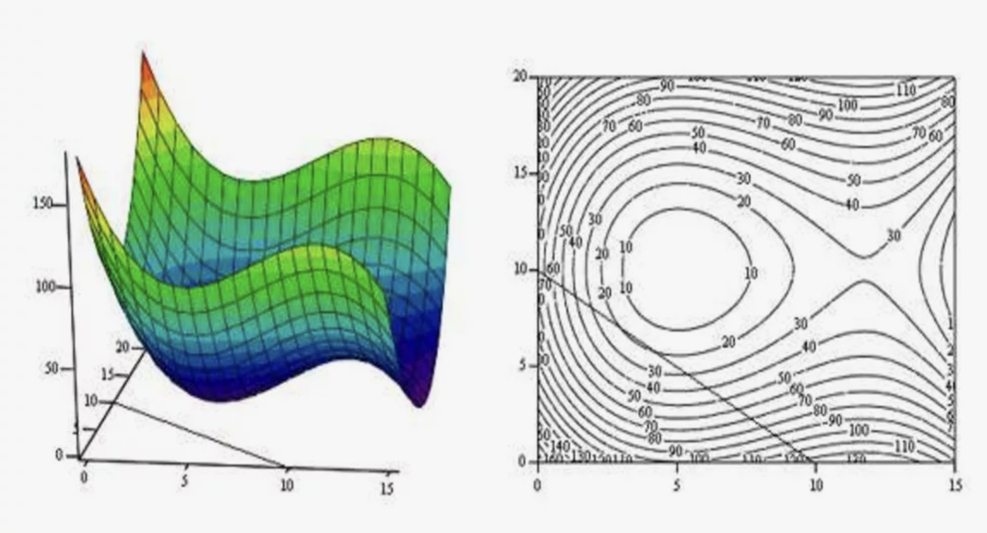
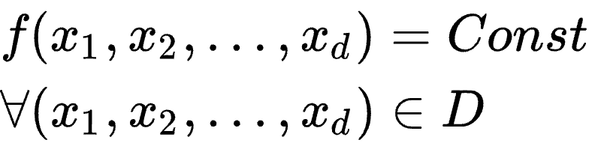
Небольшое математическое напоминание
Линия уровня - множество точек D на координатной плоскости, в которых функция принимает одинаковые значения.

Slide 26
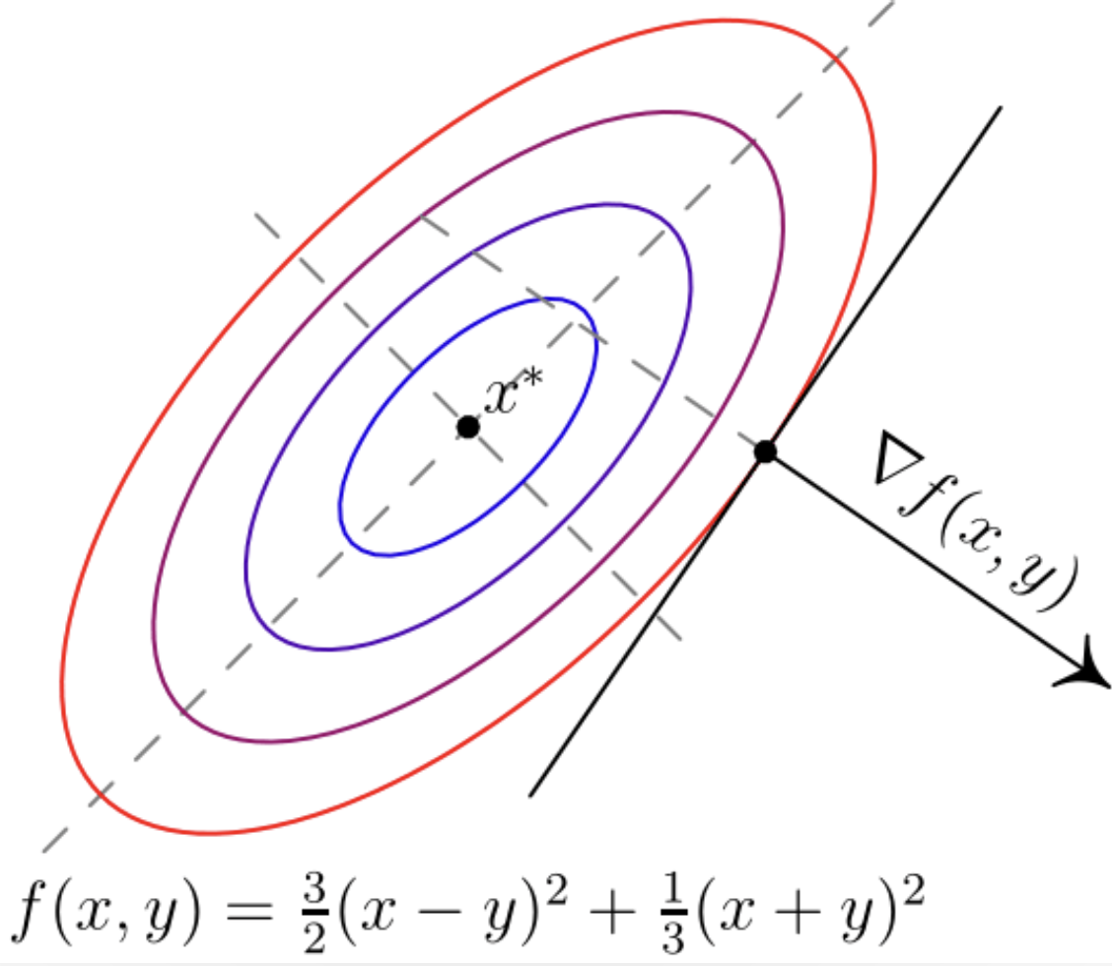
Небольшое математическое напоминание
Определение: Градиент функции – это
вектор, в направлении которого функция
растёт быстрее всего.
Вопрос: Почему градиент всегда
перпендикулярен линиям уровня?

Slide 27
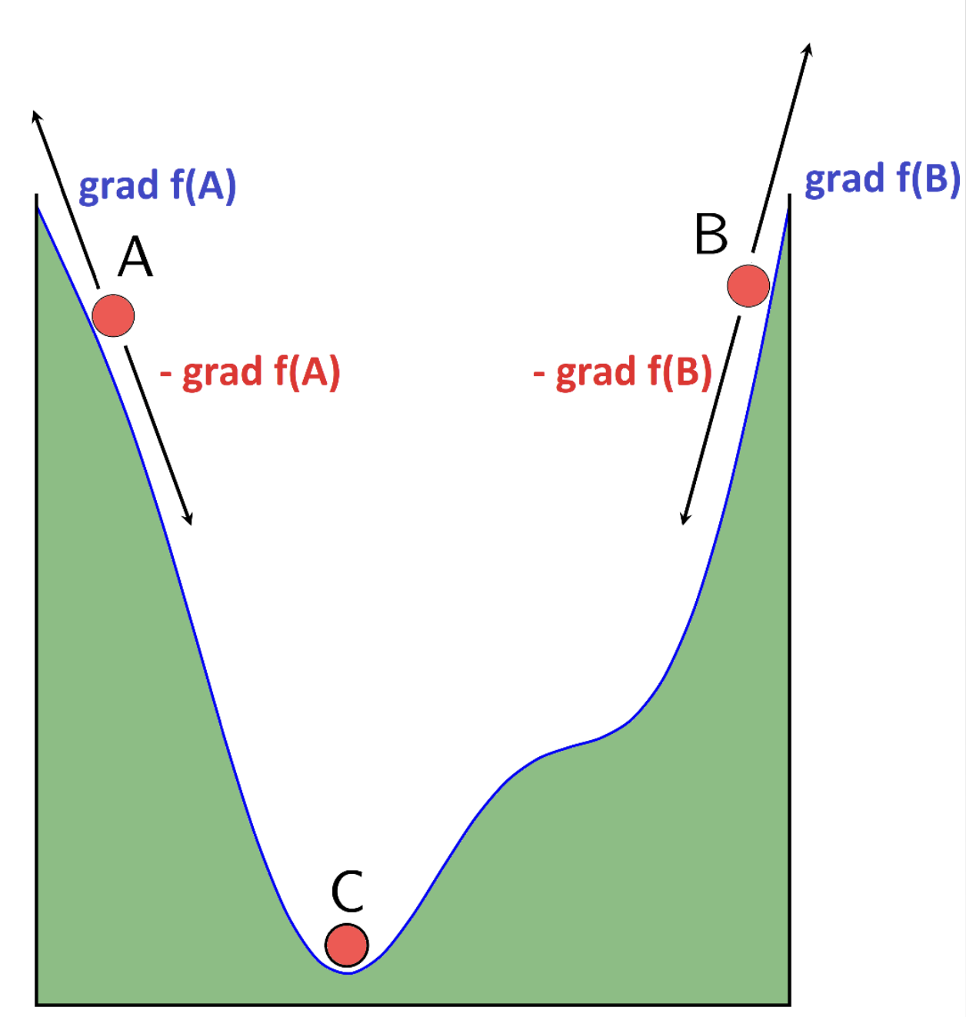
Зеркальное отражение градиента
Определение: Антиградиент
(вектор противоположный градиенту) – это
вектор, в направлении которого функция
убывает быстрее всего

Slide 28
Метод градиентного спуска
Наша задача при обучении модели – найти такие веса 𝒘, на которых достигается минимум функции ошибки Q(a, X) .
Идея метода градиентного спуска:
То есть на каждом шаге движемся в направлении уменьшения ошибки.
На каждом шаге (на каждой итерации метода) движемся в сторону антиградиента функции потерь!

Slide 29
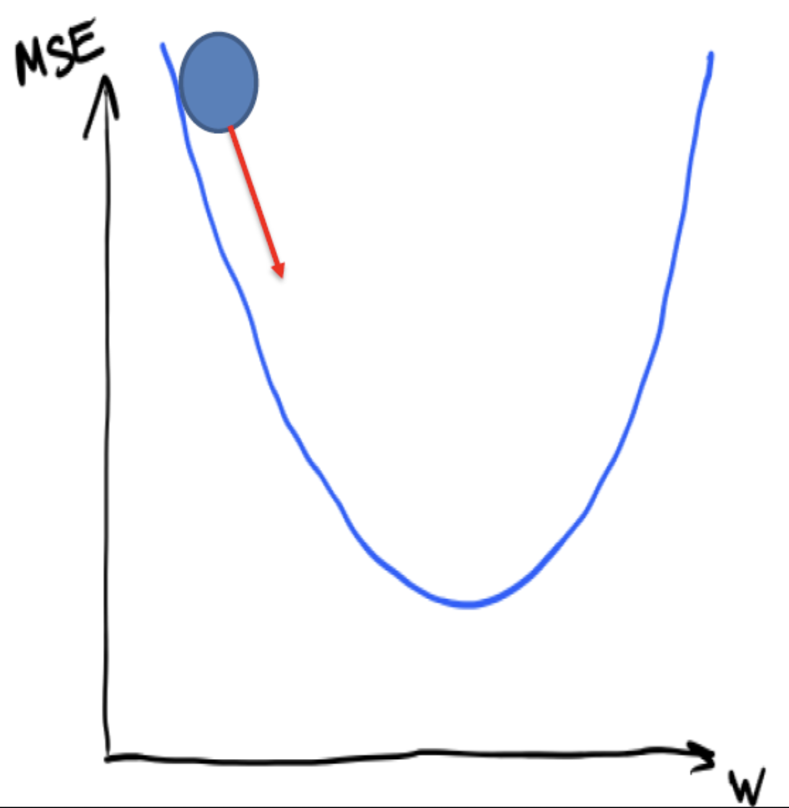
Средне квадратичная функция потерь
В простейшем случае, если ошибка среднеквадратичная, то её график – это парабола.

Slide 30
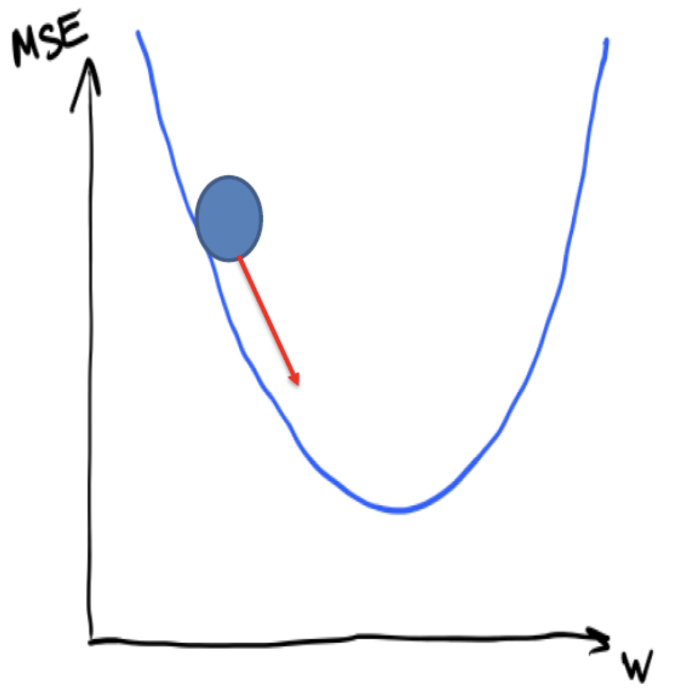
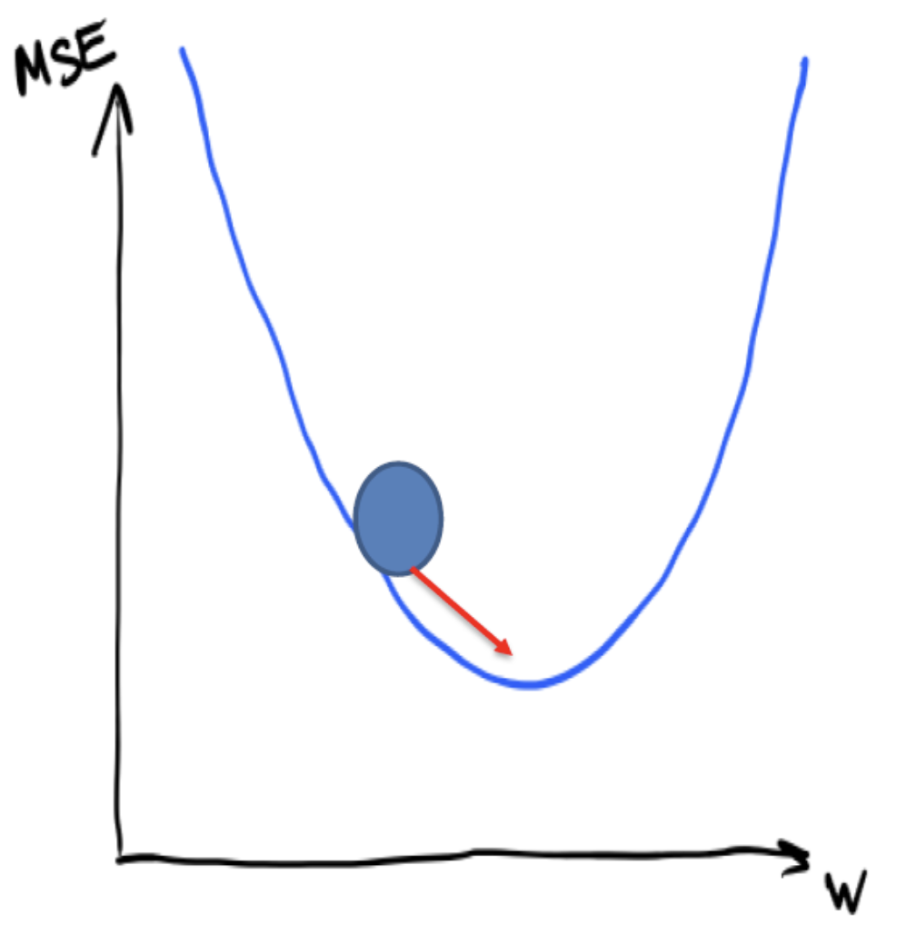
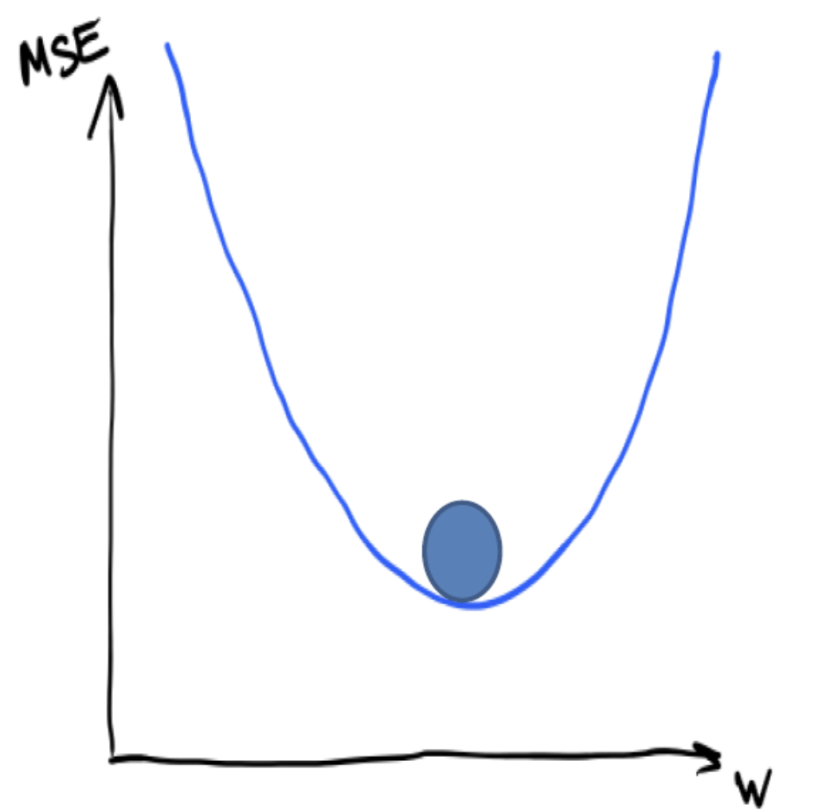
Итеративный поиск минимума
На каждом шаге (на каждой итерации метода) движемся в сторону антиградиента функции потерь!

Slide 31
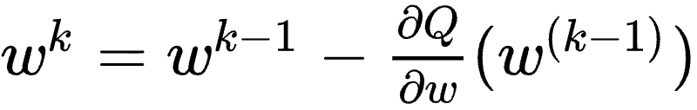
Обновление параметров w
Так как смещение вдоль вектора антиградиента уменьшает функционал ошибки Q, то при добавлении его к весу w будем переходить в новую точку пространства весов w, где функция ошибки меньше первоначальной.
Итеративный метод градиентного спуска:
Начальная инициализация весов w⁽⁰⁾
На каждом шаге обновляем вес, добавляя -grad Q(a, X)

Slide 32
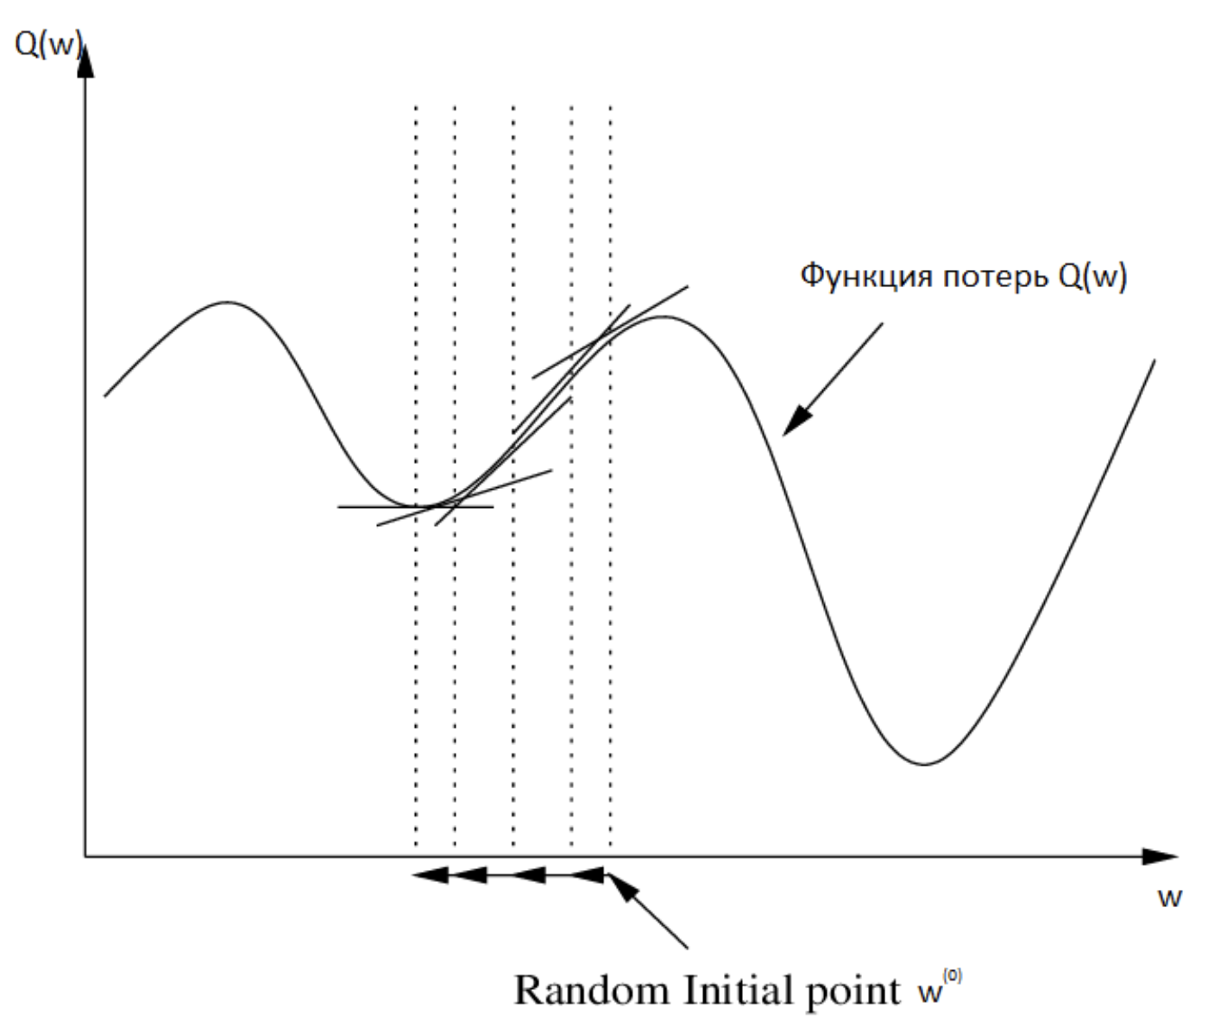
Итеративный метод градиентного спуска

Slide 33
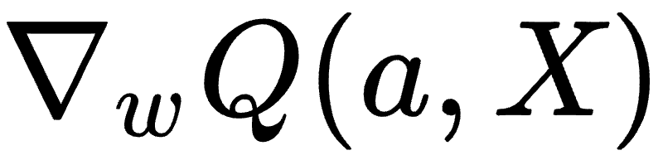
Скорость спуска
Важно отметить, что градиент - это вектор, который лишь указывает направление, того куда необходимо сместить вектор весов, а не то насколько их абсолютно нужно изменить
В этом смысле градиент с векторов (1, 2, 3) абсолютно идентичен вектору (2, 4, 6), поскольку будут указывать на одно и тоже направление.

Slide 34
Скорость спуска
Для того, чтобы контролировать, каким должен быть шаг вдоль направления градиента, вводят параметр 𝜼 - величина градиентного шага (learning rate)
Градиентный спуск с шагом обучения 𝜼:

Slide 35
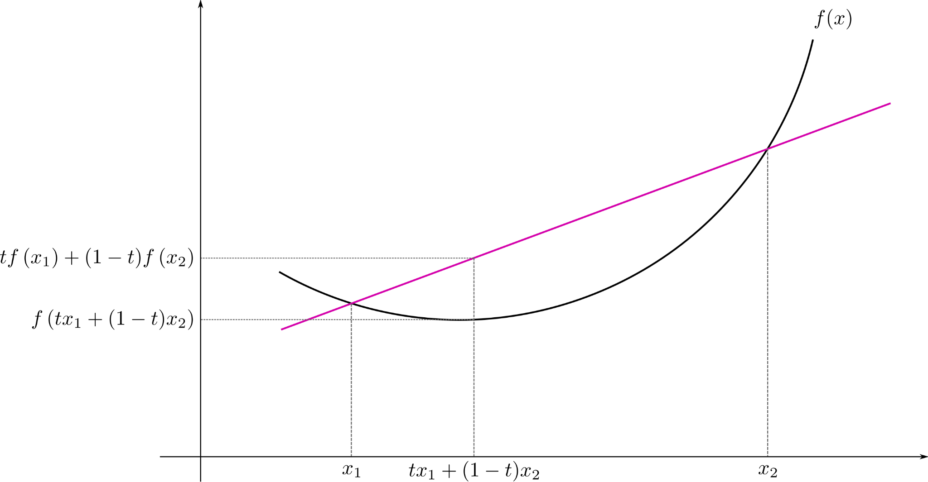
Теорема о выпуклой функции
Теорема: Если функция Q выпуклая и гладкая, а также имеет минимум в точке w*, то метод градиентного спуска при аккуратно подобранном 𝜂 через некоторое число шагов гарантированно попадет в малую окрестность точки w*.
Пример выпуклой функции :

Slide 36
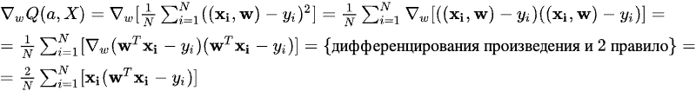
Градиентный спуск для линейной регрессии
При выводе аналитического решения вычислялся градиент в Q в матричном виде, попробуем теперь вычислить его в виде суммы:
Шаг градиентного спуска:

Slide 37
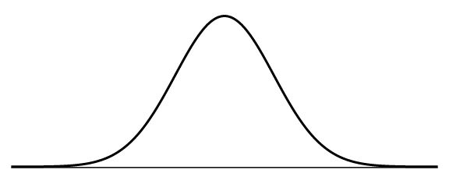
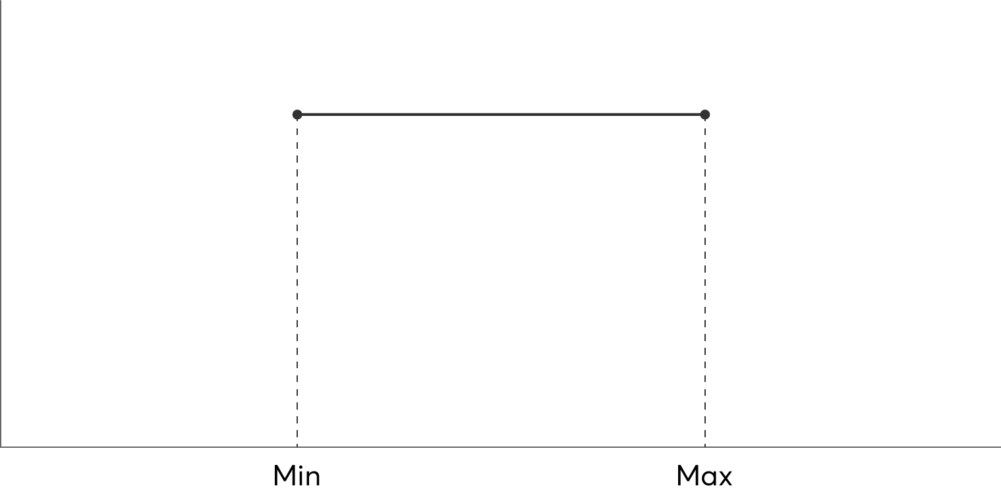
Варианты инициализации весов
Нулевая инициализация: w_{j} = 0, j = 0, 1, …, d
Небольшое случайное значение, из некоторого распределения
w_{j} = N(0, ε), j = 0, 1, …, d
w_{j} = Uniform(-ε, ε), j = 0, 1, …, d

Slide 38

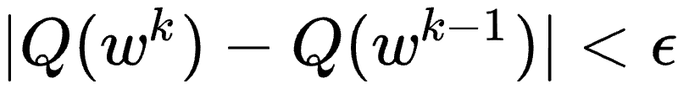
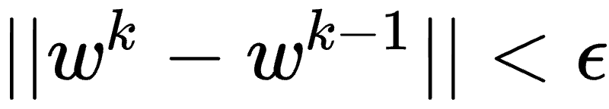
Критерии останова
Остановка через заранее заданное число шагов M
Остановка на основе изменения функционала
Остановка через изменение весов

Slide 39

Влияние градиентного шага
Значение шага 𝜼 влияет на скорость сходимости алгоритма градиентного спуска, но и на точность получаемого решения.
Качество
Поэтому при выборе конкретного значения 𝜼 необходимо выбирать компромисс между качеством и скоростью.
Скорость

Slide 40
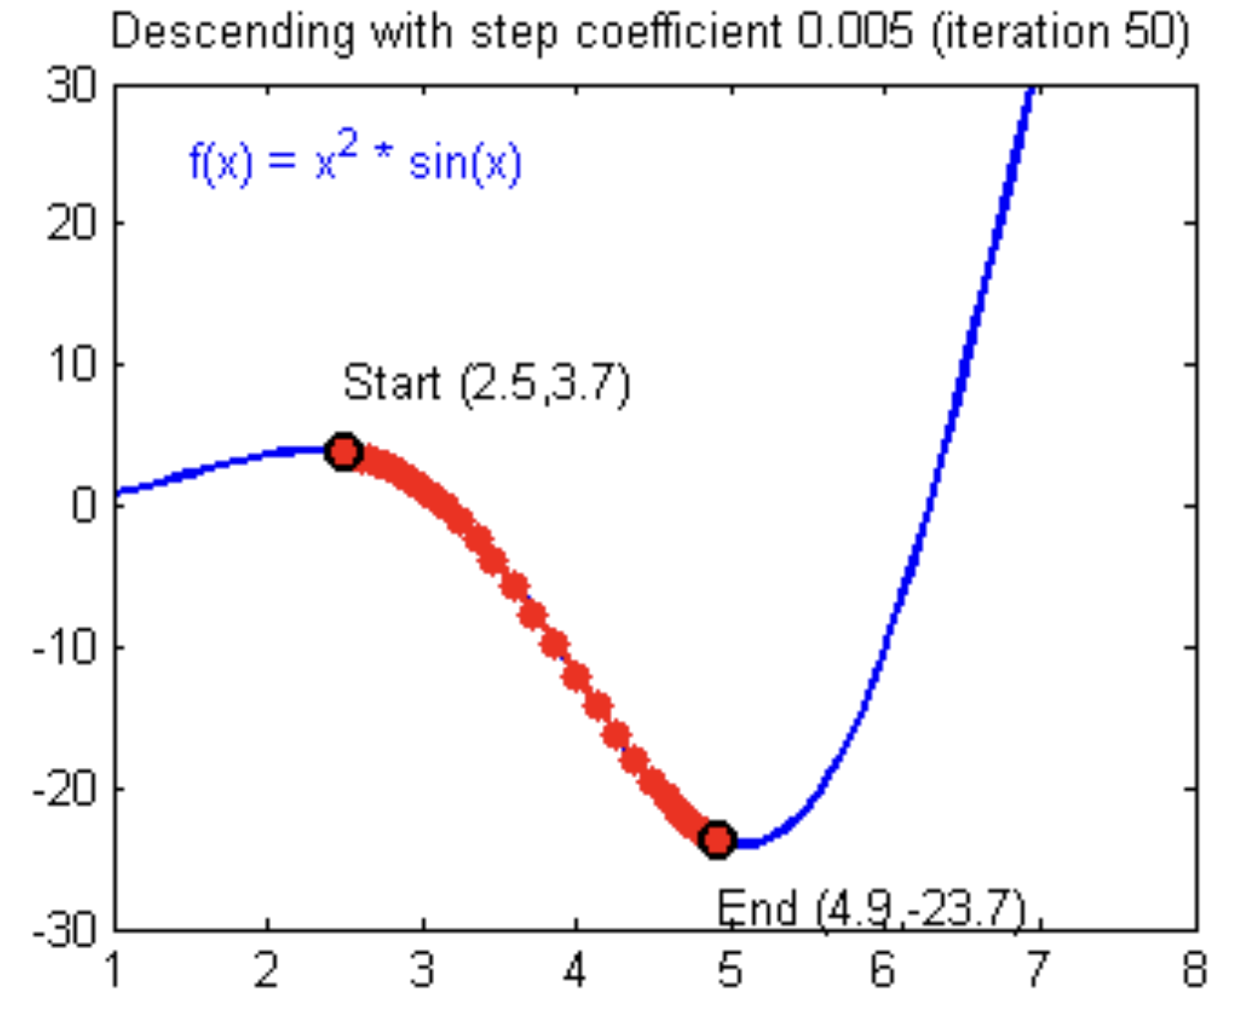
Инициализация в пользу качества
Для того чтобы получаемая точка минимума была ближе к её точному значению, необходимо ставить шаг обучения 𝜼 как можно меньше

Slide 41
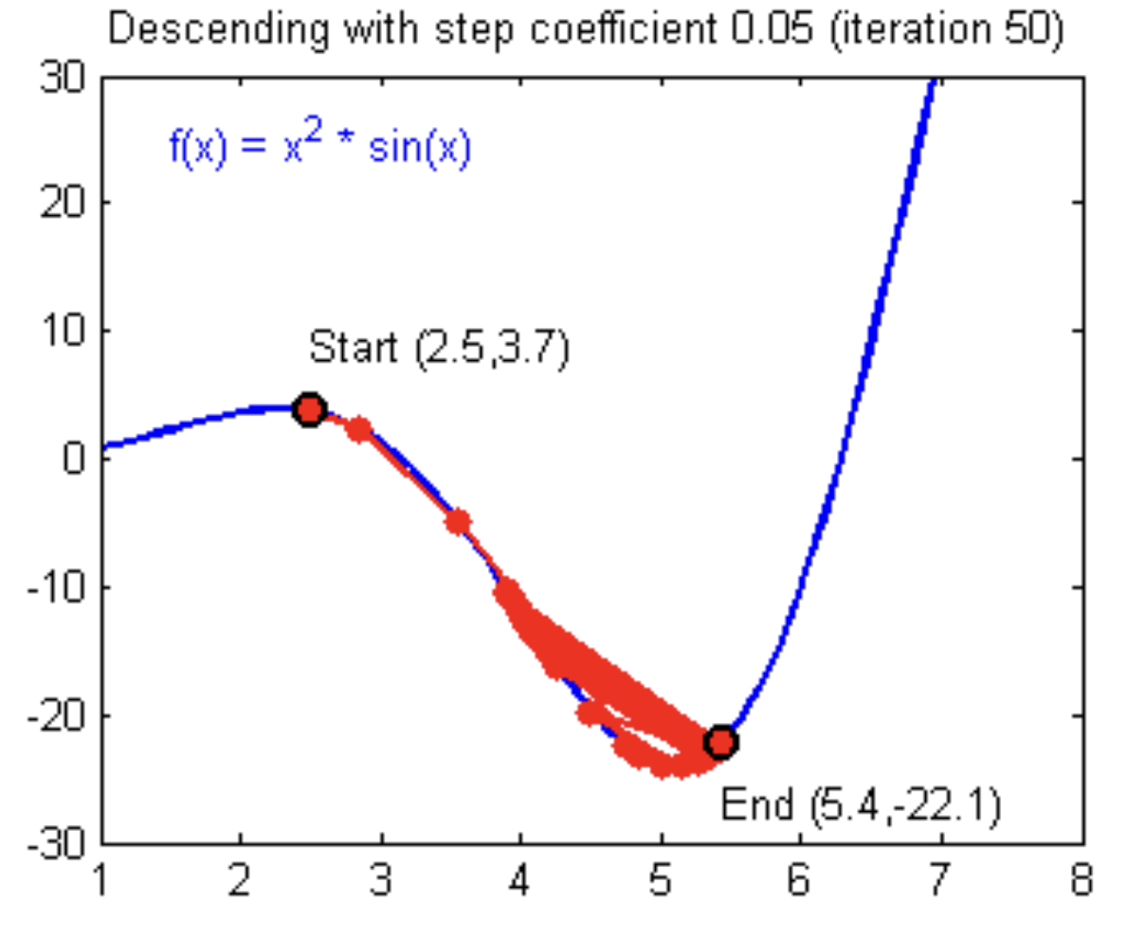
Инициализация в пользу скорость
Для того чтобы уменьшить количество шагов алгоритма, необходимо ставить шаг обучения 𝜼 как можно больше

Slide 42
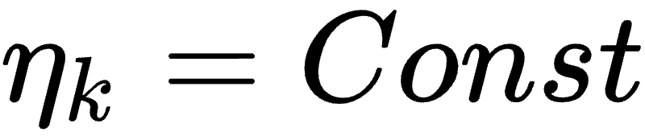
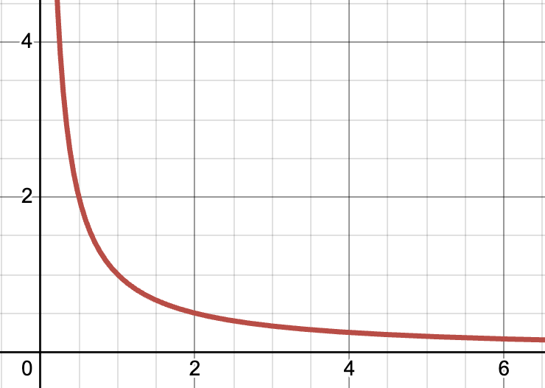
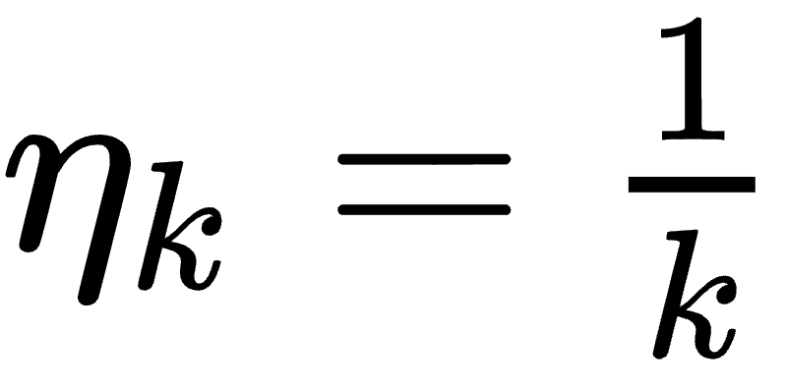
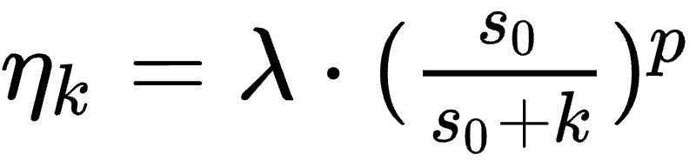
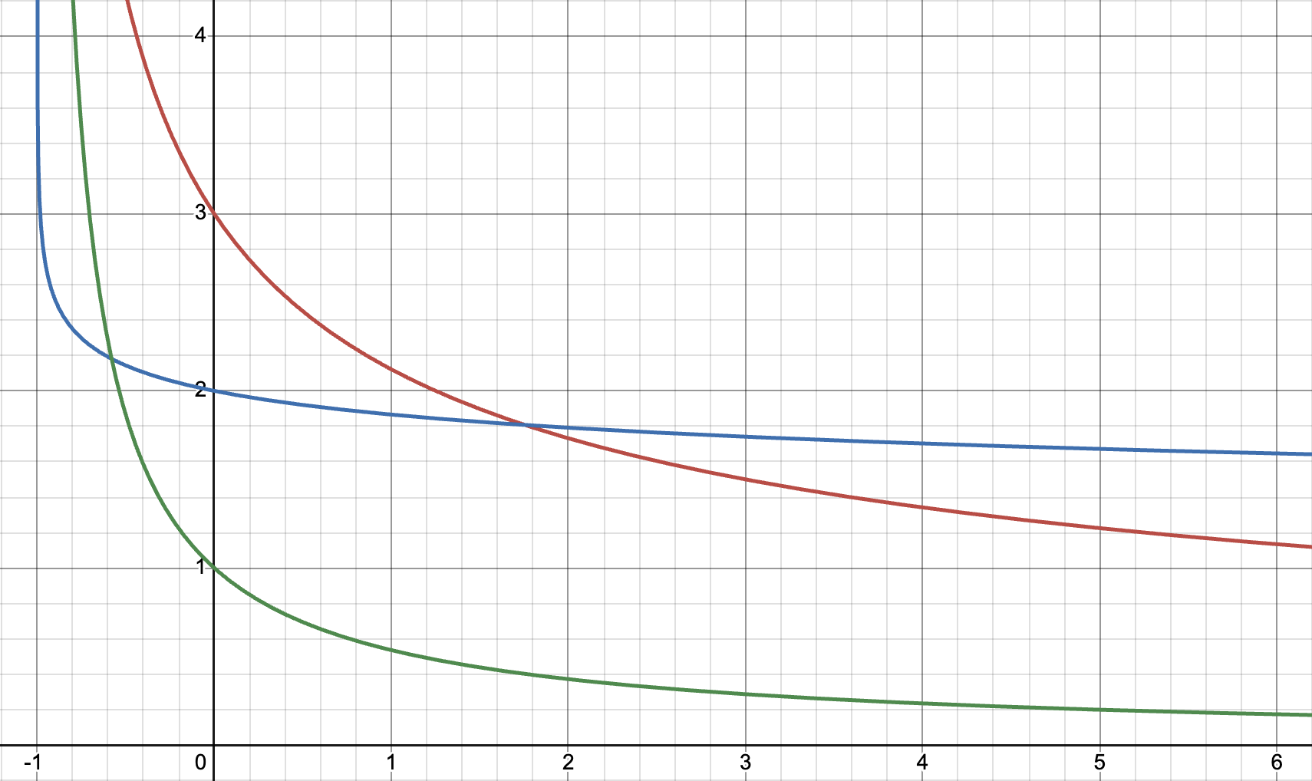
Стратегии выбора темпа обучения
В зависимости от номера итерации k можно варьировать значение 𝜼, т.е. теперь шаг обучения будет зависеть от итерации 𝜼_{k}:
3 подход
2 подход

Slide 43
Вычислительные особенности градиентного спуска
Если посмотреть на формулу градиента ниже
То можно заметить, что вычисление градиента по всем объектам тренировочной выборки, достаточно вычислительно сложная процедура - необходимо вычислять градиент функционала Q(a, x_{i}) по каждому объекту и далее суммировать по всем объектам выборки

Slide 44
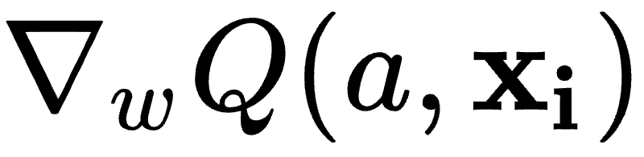
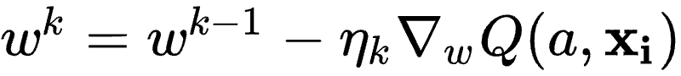
Стохастическая вариации
Одной из разновидностей градиентного спуска является стохастический градиентный спуск, в котором вектор градиента считается по одному объекту , после чего вектор весов смещается в сторону его антиградиента

Slide 45
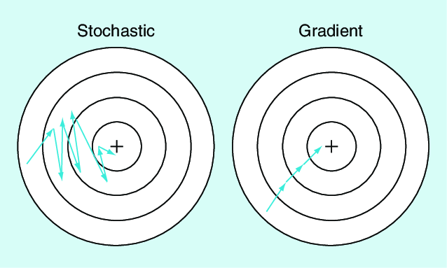
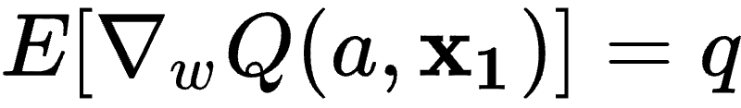
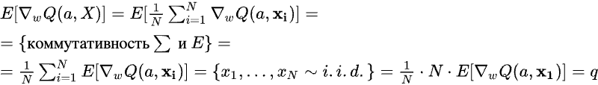
Почему работает
Обычный градиент и стохастический градиентный спуск имеют одинаковое математическое ожидание.
Пусть математическое ожидание градиента на первом объекте
Тогда мат.ожидание по всей выборке

Slide 46
Теорема о стохастическом градиентном спуске
Теорема: Если функция 𝑄 выпуклая и гладкая, а также имеет минимум в точке w∗, то метод стохастического градиентного спуска при аккуратно подобранном 𝜂 через некоторое число шагов гарантированно попадет в малую окрестность точки w∗. Однако, сходится метод медленнее, чем обычный градиентный спуск.
Попробуйте сравнить дисперсии стохастического и полного градиента

Slide 47
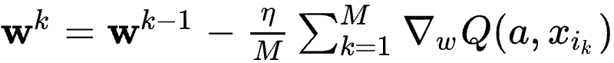
Мини-батч
Промежуточное решение между классическим градиентным спуском и стохастическим вариантом:
• Выбираем batch size (например, 32, 64 и т.д.). Разбиваем все пары объект-ответ на группы размера M.
• На i-й итерации градиентного спуска вычисляем ∇𝑄(𝑤) только по объектам i-го батча:

Slide 48
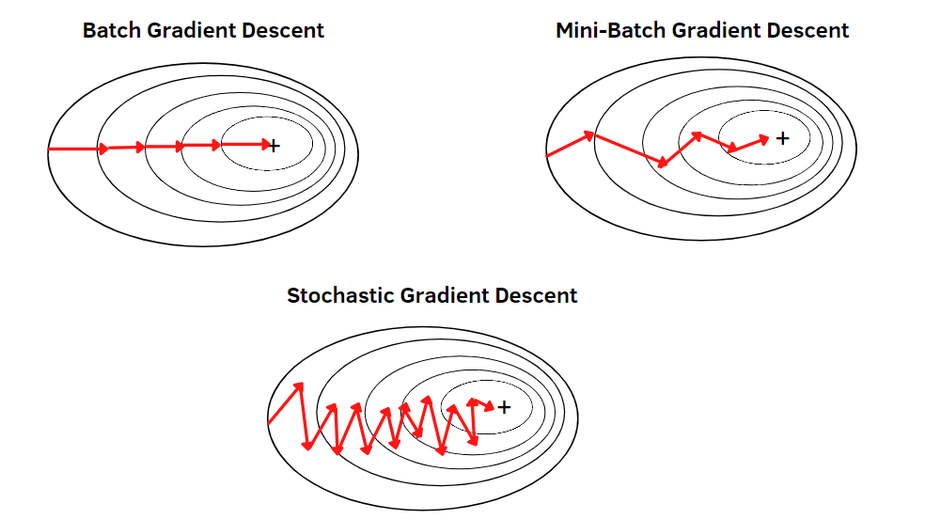
Сравнение методов

